Slide 1
Deformazioni nelle travi soggette a trazione e compressione

Slide 2
Calcolo delle deformazioni nelle travi soggette a trazione o compressione

Slide 3
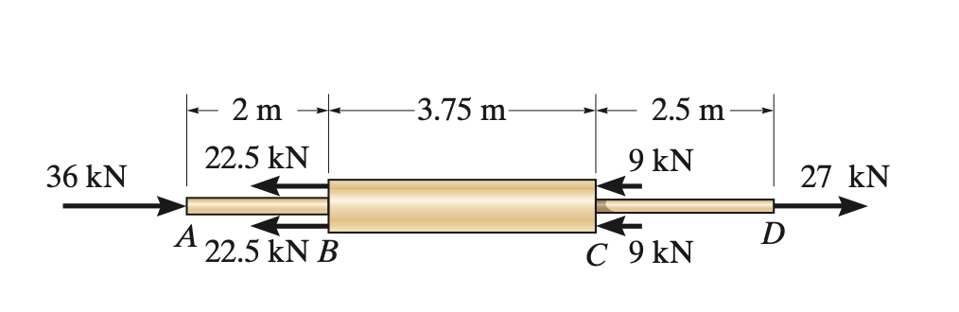

Slide 5
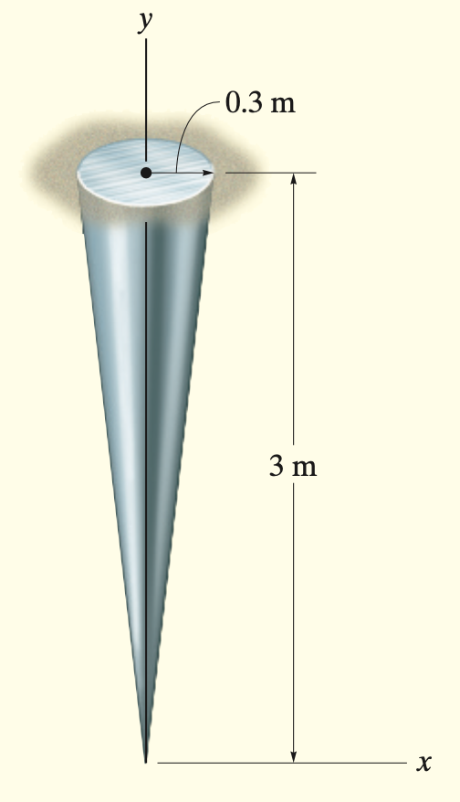
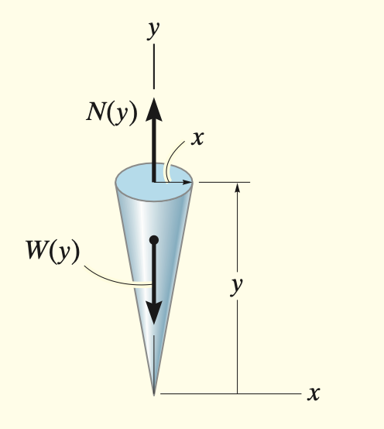

Slide 6
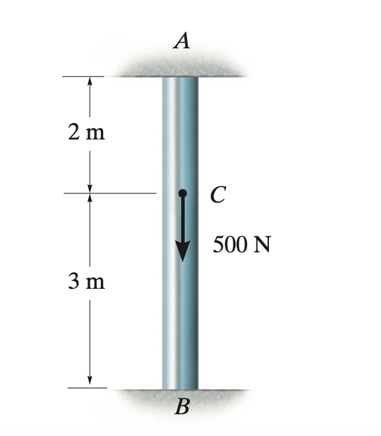
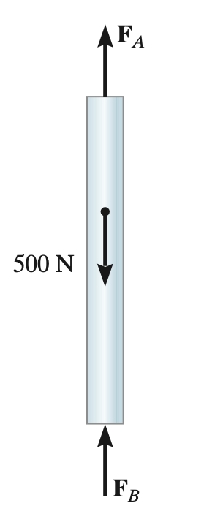
Metodo delle forze

Slide 7
Dilatazioni termiche

